Slide 1




Gestire
by efficace
From scheduling to equipment, Gestire has you covered
16 de maio 2023
Grupo 603:
Diogo Silva Miguel Vila | (108212) (107276) | Martim Carvalho Ivo Delgado | (108749) (107757)
Notes:
IVO
plano técnico para a implementação, ou seja, a arquitetura do software e de instalação

Slide 2
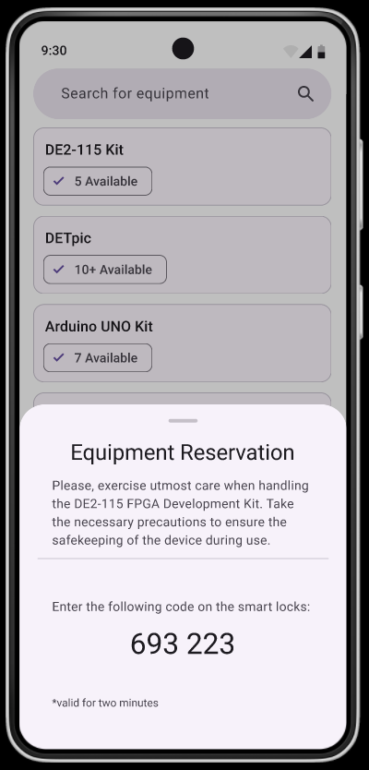
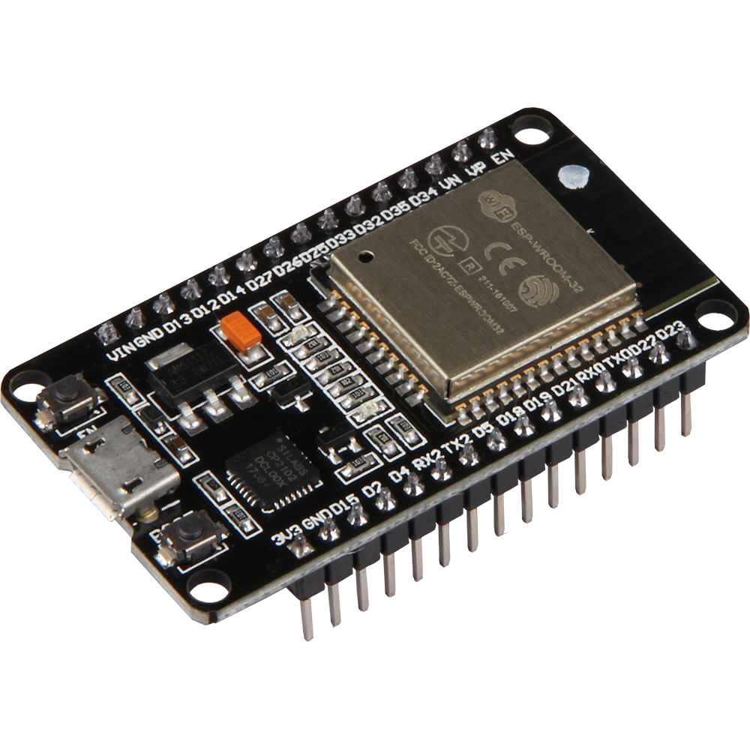
Resolvemos a dificuldade na requisição de salas e equipamentos no DETI;
Facilitamos a gestão da disponibilidade das salas;
Gerimos automaticamente o stock de equipamentos;
Um
recordar
+
Notes:
IVO

Slide 3
Solução multi-plataforma;
(Linux, Web, Android, OSx, Windows)
Facilita o trabalho de estudantes, professores e assistentes administrativos;
Evita a compra de equipamentos redundantes;
Integração com autenticação OAuth;
Ajuda na filtragem de salas com características desejadas;
É mais conveniente do que enviar emails.
Qualidades
Notes:
MARTIM

Slide 4
Estar preparada para picos de utilização, sobretudo em épocas de exames
A segurança dos dados pessoais dos utilizadores tem de ser salvaguardada;
Os cacifos têm de ter um sistema robusto para evitar falhas por má utilização.
Restrições
Notes:
MARTIM

Slide 5






Vista tecnológica
Gestire
Frontend
Backend
Hardware
Notes:
DIOGO

Slide 6

Vista lógica
Notes:
VILA/DIOGO

Slide 7

Gestão e implementação
Para a gestão e distribuição das tarefas do projeto, bem como para o controlo de versões está a ser utilizado o GitHub Projects associado a um repositório.
Design da UI
Desenvolvimento da UI
Comportamento da UI
Miguel Vila
Diogo Silva
Autenticação
Base de dados
Miguel Vila
Endpoints da API
Martim Carvalho
Ivo Delgado
Comunicação
Lógica
Miguel Vila
Diogo Silva
Frontend
Backend
Hardware
Notes:
Vila

Slide 8
Estado atual atual
A UI já conta com:
autenticação
validação de dados
listagem de salas
listagem de equipamentos
pesquisa textual de salas
pesquisa textual de equipamentos
Falta:
filtragem por vários parâmetros
menús de requisição e entrega
O backend já conta com:
autenticação
validação de dados
dados de salas e equipamentos
Falta:
todos os outros endpoints
Notes:
VILA

Slide 9
primeira
Demonstração
Grupo 603:
Diogo Silva Miguel Vila | (108212) (107276) | Martim Carvalho Ivo Delgado | (108749) (107757)
Notes:
VILA

